Slide 1
ما هو الانتحال الأدبي؟
مقتبس بواسطة د. ريك جريفيث من د. كليف تشين،
اجتماع العبادة مع عميد كلية الكتاب المقدس في سنغافورة، 29 آب 2012
تعليم د. ريك جريفيث • كلية سنغافورة للكتاب المقدس
الملفات بلغات عدة للتنزيل المجاني على BibleStudyDownloads.org
Notes:
What if your friend shares his new song with you and the next day you sing it and post it on YouTube as your own. How would he feel?
What if someone took five years to write a book, but then you quote it as your book? Is it OK to do this even for one sentence?
Stealing is wrong.

Slide 2
تعريف الانتحال الأدبي
الانتحال الأدبي هو تواصل يوحي بأن الكلمات أو الأفكار في كتابات شخص ما هي ملك له، بينما هي في الحقيقة مأخوذة من عمل شخص آخر مكتوبًا أو شفهيًا. يُرتكب الانتحال الأدبي عندما يستخدم، عن قصد أو بغير قصد، كلمات أو أفكار شخص آخر دون أن يُنسبها إليه. الانتحال هو سرقة، وبالتالي، يُعدّ انتهاكًا للأخلاق والنزاهة الأكاديمية.

Slide 3
الانتحال الأدبي المتعمد للكلمات
يتضمن الانتحال الأدبي المتعمد للكلمات عدم وجود علامات الاقتباس، أو مسافة بادئة للاقتباس مع مرجع الاقتباس، عند استخدام الكلمات الفعلية لشخص آخر.

Slide 4
الانتحال الأدبي المتعمد للكلمات
النص الأصلي:
اقتباس خاطئ من الطالب:
كي نفهم طبيعة اللاهوت البيزنطيّ المميّزة، يلزم أن ندرك الروح الكامنة وراءه. لم يكن علماء البيزنطيّون معنيين بشكل خاص بصياغات الإيمان المسيحي النظامية. فبالنسبة إليهم، كان اللاهوت المسيحي من "الثوابت" أو "المسلّمات"، ومن ثم يلزم الدفاع عنه ضد خصومه، وشرحُه وتوضيحُه لمناصريه.
أعتقد أن كي نفهم طبيعة اللاهوت البيزنطيّ المميّزة، يلزم أن ندرك الروح الكامنة وراءه. لم يكن علماء البيزنطيّون معنيين بشكل خاص بصياغات الإيمان المسيحي النظامية. فبالنسبة إليهم، كان اللاهوت المسيحي من "الثوابت" أو "المسلّمات"، ومن ثم يلزم الدفاع عنه ضد خصومه، وشرحُه وتوضيحُه لمناصريه.
هناك نقص في علامات الإقتباس و/أو نمط تنسيق الكتابة مع الحاشية السفلية.
Notes:
I am not using quotation marks here on the left, but I show it as it appears in the book. The right then shows exactly what the student writes. Notice there are no quotation marks.

Slide 5
الاقتباس الصحيح للكلمات
النص الأصلي:
ما يجب أن يفعله الطالب:
كي نفهم طبيعة اللاهوت البيزنطيّ المميّزة، يلزم أن ندرك الروح الكامنة وراءه. لم يكن علماء البيزنطيّون معنيين بشكل خاص بصياغات الإيمان المسيحي النظامية. فبالنسبة إليهم، كان اللاهوت المسيحي من "الثوابت" أو "المسلّمات"، ومن ثم يلزم الدفاع عنه ضد خصومه، وشرحُه وتوضيحُه لمناصريه.
أعتقد أن "كي نفهم طبيعة اللاهوت البيزنطيّ المميّزة، يلزم أن ندرك الروح الكامنة وراءه. لم يكن علماء البيزنطيّون معنيين بشكل خاص بصياغات الإيمان المسيحي النظامية. فبالنسبة إليهم، كان اللاهوت المسيحي من 'الثوابت' أو 'المسلّمات'، ومن ثم يلزم الدفاع عنه ضد خصومه، وشرحُه وتوضيحُه لمناصريه.^{"1}
¹ أليستر إي. ماجراث، اللاهوت التاريخي: مقدمة لتاريخ الفكر المسيحي، ١٥٦ – ١٥٧. ماجراث، أليستر إي. اللاهوت التاريخي: مقدمة لتاريخ الفكر المسيحي. لبنان: دار منهل الحياة، ٢٠٢٢.
Notes:
This is the right way to cite. Note how I footnoted the source and even showed that I added this slide.

Slide 6
الانتحال الأدبي المتعمد للكلمات
النص الأصلي:
اقتباس خاطئ من الطالب:
كي نفهم طبيعة اللاهوت البيزنطيّ المميّزة، يلزم أن ندرك الروح الكامنة وراءه. لم يكن علماء البيزنطيّون معنيين بشكل خاص بصياغات الإيمان المسيحي النظامية. فبالنسبة إليهم، كان اللاهوت المسيحي من "الثوابت" أو "المسلّمات"، ومن ثم يلزم الدفاع عنه ضد خصومه، وشرحُه وتوضيحُه لمناصريه.
مثال آخر على اللاهوت النظامي بالنسبة للبيزنطيين، فإنه لا يوضع في قوالب نظامية عقائدية، بل كانوا يدافعون عنه كما تسلموه وفي نفس الوقت، كان يفسرونه لأتباعهم. لذلك يجب فهم ما يقف خلف لاهوتهم.
يوضح هذا المثال إعادة صياغة أكثر حرية للأصل، لكنه لا يزال انتحالاً.
Notes:
The student here does not indicate that the "elbow words" came from another source. This steals the words without granting credit to the author.

Slide 7
الانتحال الأدبي المتعمد للأفكار
يتضمن الانتحال المتعمد للأفكار عرض أو تطوير فكرة من ابتكار شخص آخر كما لو كانت فكرة خاصة بالشخص نفسه أو جزءًا أصيلاً من حجته. ولا يكفي الإشارة العامة إلى المصدر الأصلي في أي وقت، بل يجب الإشارة إلى جميع المبادئ العامة والأفكار المحددة.
Notes:
So, if someone has an idea I like but I present it as my own without referencing the source, it is plagiarism.

Slide 8
الانتحال الأدبي المتعمد للأفكار
النص الأصلي:
اقتباس خاطئ من الطالب:
كي نفهم طبيعة اللاهوت البيزنطيّ المميّزة، يلزم أن ندرك الروح الكامنة وراءه. لم يكن علماء البيزنطيّون معنيين بشكل خاص بصياغات الإيمان المسيحي النظامية. فبالنسبة إليهم، كان اللاهوت المسيحي من "الثوابت" أو "المسلّمات"، ومن ثم يلزم الدفاع عنه ضد خصومه، وشرحُه وتوضيحُه لمناصريه.
كان البيزنظيون يفسرون ويشرحون لاهوتهم لأتبعاهم، ويدافعون عنه ضد المعارضين له. وذلك باعتبار اللاهوت من المسلمات، بالتالي كانوا لا يضعون لاهوتاً نظامياً محدداً بشكل مكتوب. وهذا هو الدافع الذي يقف خلف لاهوتهم.
المؤلف الذي لا يعطي الفضل لمصدر فكرته، تكون الفكرة مسروقة من المصدر الأصلي.
Notes:
The student here does not indicate that the elbow idea came from another source. This steals the idea without granting credit to the author.
Another example happens in preaching. Suppose I say, "The Trinity is not a problem to be solved, but a mystery to be discovered," yet I never tell the audience that this is a quote from Dr. Imad's book; it is verbal plagiarism.

Slide 9
الانتحال الأدبي غير المباشر للكلمات
يتضمن الانتحال الأدبي غير المباشر للكلمات الاستخدام التلميحي لكلمات أو أفكار شخص آخر، حتى عند إعادة صياغتها بشكلٍ فضفاض، بطريقةٍ توحي بأنَّ الكلمات أو الأفكار تخص الشخص.

Slide 10
الانتحال الأدبي غير المباشر للكلمات
النص الأصلي:
اقتباس خاطئ من الطالب:
كي نفهم طبيعة اللاهوت البيزنطيّ المميّزة، يلزم أن ندرك الروح الكامنة وراءه. لم يكن علماء البيزنطيّون معنيين بشكل خاص بصياغات الإيمان المسيحي النظامية. فبالنسبة إليهم، كان اللاهوت المسيحي من"الثوابت" أو "المسلّمات"، ومن ثم يلزم الدفاع عنه ضد خصومه، وشرحُه وتوضيحُه لمناصريه.
بالنسبة للاهوت البيزنطي لكن نفهم طبيعته وتكوينه، يجب أن نبحث عن الغاية والدافع من وراءه. فهم كانوا يشرحون ويفسرون اللاهوت النظامي لأتباع الكنيسة، وفي الجانب الأخر كانوا يحاربوا لأجله. وعلى الرغم من ذلك لم يكون مكتوباً أو مصاغاً بشكل ما، لأنهم اعتبروه مسلمات لا اختلاف فيه أو عليه.
هذه إعادة صياغة تلميحية للأصل بدون علامات اقتباس أو حواشي سفلية.

Slide 11
الثلاثة جميعها تُعَدّ انتحالًا!
الانتحال الأدبي المتعمد للكلمات
الانتحال الأدبي المتعمد للأفكار
الانتحال الأدبي غير المباشر للكلمات

Slide 12
سياسة JETS بخصوص الغش والانتحال
الانتحال الأدبي مخالف لسياسات JETS، وسيُعاقَب عليه وفق الإرشادات أدناه. وينطبق ذلك على العدد الإجمالي للمخالفات، وليس على مساق واحد فقط.¹
¹ JETS Catalog, https://drive.google.com/file/d/
1gPn2Z0t_MnzjsahLuFS0fCV14oM2Eobn/view,
accessed 25 August 2026, pages 85-86.

Slide 13
الغش أو الانتحال للمرة الأولى
الغش للمرة الأولى
1. عند اقتباس فكرة دون نسبتها إلى صاحبها أو إلى مصدرها، أو عند نسبتها بصورة غير صحيحة (مثل وضع رقم الحاشية في المكان غير الصحيح أو عدم تحديد مدى الفكرة المقتبسة)، يخصم مدرس المقرر 5% من علامة الواجب.
Notes:
There are SIX types of plagiarism, with penalties increasing based on the extent of the plagiarism.

Slide 14
الغش أو الانتحال للمرة الأولى
الغش للمرة الأولى
2. عند اقتباس جملة أو جملتين مع تغييرات طفيفة جدًا في الكلمات، من دون نسبة إلى المصدر أو مع نسبة غير صحيحة (مثل وضع رقم الحاشية في المكان غير الصحيح أو عدم تحديد مدى الاقتباس)، يخصم مدرس المساق 10% من علامة الواجب.

Slide 15
الغش أو الانتحال للمرة الأولى
الغش للمرة الأولى
3. عند اقتباس جملة أو جملتين باستخدام الكلمات نفسها للكاتب الأصلي من دون نسبة إلى المصدر، يخصم مدرس المساق 15% من علامة الواجب.

Slide 16
الغش أو الانتحال للمرة الأولى
الغش للمرة الأولى
4. عند اقتباس فقرة (ثلاث جمل متتالية أو أكثر) باستخدام كلمات الكاتب الأصلي مع تغييرات طفيفة ومن دون نسبة إلى المصدر، يخصم مدرس المساق 20% من علامة الواجب.

Slide 17
الغش أو الانتحال للمرة الأولى
الغش للمرة الأولى
5. عند اقتباس فقرة (ثلاث جمل متتالية أو أكثر) باستخدام الكلمات نفسها للكاتب الأصلي من دون أي تغيير ومن دون نسبة إلى المصدر، يخصم مدرس المساق 30% من علامة الواجب.

Slide 18
الغش أو الانتحال للمرة الأولى
الغش للمرة الأولى
6. عند اقتباس عدة فقرات بحيث تكون منقولة حرفيًا من كلمات الكاتب الأصلي، أو مع تغييرات طفيفة جدًا، يجري مدرس المساق مقابلة مع الطالب ويناقش معه واقعة الغش.

Slide 19
الغش أو الانتحال للمرة الأولى
الغش للمرة الأولى
6. (تابع) إذا ثبت الغش، يرسل مدرس المساق رسالة إلى العميد الأكاديمي وعميد شؤون الطلاب للإبلاغ عن الواقعة. وإذا وافق العميدان، يمنح مدرس المساق صفرًا على الواجب، ويكتب المسجل رسالة إلى الطالب يوقّعها العميد الأكاديمي وعميد شؤون الطلاب والمسجل، وتتضمن إنذارًا أولًا. وتُحفظ الرسالة في ملف الطالب.

Slide 20
الغش أو الانتحال للمرة الثانية
الغش للمرة الثانية
1. إذا ارتكب الطالب مخالفة ثانية، كما في الحالات 1–6 أعلاه الخاصة بالمخالفة الأولى، يجري مدرس المقرر مقابلة مع الطالب ويناقش معه واقعة الغش. وإذا ثبت الغش، يرسل مدرس المساق رسالة إيميل إلى العميد الأكاديمي وعميد شؤون الطلاب للإبلاغ عن واقعة الغش الثانية.

Slide 21
الغش أو الانتحال للمرة الثانية
الغش للمرة الثانية
2. إذا وافق العميد الأكاديمي وعميد شؤون الطلاب، يكتب المسجل رسالة إلى الطالب يوقّعها العميد الأكاديمي وعميد شؤون الطلاب والمسجل، ويبلغه فيها برسوبه في المساق وبالإنذار الثاني، وبوضعه تحت المراقبة الأكاديمية. وتُحفظ الرسالة في ملف الطالب.

Slide 22
الغش أو الانتحال للمرة الثالثة
الغش للمرة الثالثة
1. عند ارتكاب مخالفة ثالثة، يجري مدرس المساق مقابلة مع الطالب ويناقش معه واقعة الغش. وإذا ثبت الغش، يرسل مدرس المساق رسالة إلى العميد الأكاديمي وعميد شؤون الطلاب للإبلاغ عن واقعة الغش الثالثة.

Slide 23
الغش أو الانتحال للمرة الثالثة
الغش للمرة الثالثة
2. إذا وافق العميد الأكاديمي وعميد شؤون الطلاب، يكتب المسجل رسالة إلى الطالب يوقّعها العميد الأكاديمي وعميد شؤون الطلاب والمسجل، ويبلغه فيها بفصله من JETS. وتُحفظ الرسالة في ملف الطالب.

Slide 24
المراجع
بارزون، جاك وهنري جراف
الباحث المعاصر
بوث، واين، غريغوري كولومب، وجوزيف وليامز
حرفة البحث
هدسون، بوب وشيلي تاونسند
دليل أسلوب الكاتب المسيحي
ليستر، جيمس.
كتابة الأوراق البحثية: دليل كامل.
تورابيان، كيت.
دليل لمؤلفي الأوراق البحثية والرسائل العلمية والأطورحات العلمية.

Slide 25
Black

Slide 26
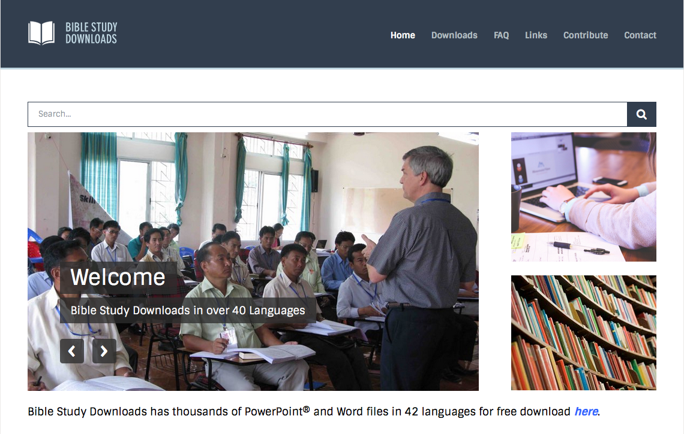

على رابط البحث والكتابة BibleStudyDownloads.org
أحصل على هذا العرض التقديمي مجانًا
Notes:
Research & Writing (rw)

